Slide 1

위치기반 마케팅 플랫폼 사업案
지자기 측위 기술을 활용한
Copyright ⓒ 2021 TANINE Co., Ltd. All Rights Reserved | Confidential

Slide 2
사업개요
사업배경
플랫폼 서비스 특징
지자기 측위기술을 활용한 기업용 실시간 위치기반 마케팅 플랫폼 개발 사업

Slide 3
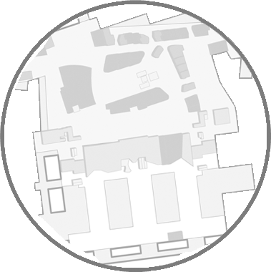










1. 사업개요
기존 LBS 마케팅 솔루션/시스템의 단점을 보완한
지자기 측위 기술 기반의 오프라인 유통 기업 대상 실시간 마케팅 플랫폼 제공
Outdoor
Marketing
Indoor
Marketing
판촉알림
쿠폰발급
Zone 1
길안내
Zone 3
Zone 2
점포內 이동
위치기반 서비스가 탑재된 APP 설치
위치기반 서비스가 탑재된 APP 설치
점포기준 특정 영역에 고객 진입 파악 및 실시간 마케팅
지자기 측위를 통한 고객 실내 위치 추적 및 고객 위치기준 실시간 마케팅
위치정보 수집
Real Time Marketing System
고객 위치 모니터링
켐페인/오퍼 등록, 발송
콘텐츠 관리
A.I 기반 분석 및 시나리오 작성
지자기 측위기술을 활용한 기업용 실시간 위치기반 마케팅 플랫폼 개발 사업

Slide 4


2. 사업배경
오프라인 유통업 (백화점, 마트 및 대형 복합 쇼핑몰 등)의 고객 판촉 활동에 있어서
기존 방식의 한계점 인식 및 새로운 서비스 도입 필요성 대두
고객 응답율의 저하 -. 디바이스 알림 허용 고객 40% 미만, 허용 고객 중 실제 응답 고객 20% 미만
문자, APP Push 서비스 수신 시점과 고객 내점 시점의 차이 발생 -. 고객 수신 시점과 오프라인 점포 방문 시점의 GAP
내점 고객 대상 실시간 마케팅 불가 -. 스케줄러에 의한 발송으로 인해 내점 고객 대상의 Real Time 마케팅 한계 발생
낮은 구매 전환율, 마케팅 성과 지표화의 어려움
문자, APP Push 서비스 등을 통한 집객 마케팅의 대안 필요
초기 투자비용 발생 -. 정확도 확보를 위해 층내 다수의 기기 설치 필요 -. 백화점 1개 점포 대상 전개 시 약 1,200개 설치 소요 → \30,000 x 1,200 = \3,600만원 가량의 투자 발생
서비스 전송 거리의 부정확성 및 주변환경 ( 벽, 인체 등 )에 제약 존재 -. 적용 영역 초과 서비스 제공, 간섭으로 인한 수신불량 등
마케팅 적용을 위한 별도 시스템 도입/개발 필요 ( 관제용 시스템, 디바이스, 기업의 기간계 시스템 등 )
시설 및 장비 운영 관리상의 비효율성 (수익 대비 효과 ) 발생
BLE Beacon을 사용한 위치기반 마케팅의 대안 필요
지자기 측위기술을 활용한 기업용 실시간 위치기반 마케팅 플랫폼 개발 사업

Slide 5
3. 플랫폼 서비스 특징
기존 위치기반 마케팅 서비스의 한계점을 보완할 수 있으며
기업의 요구사항을 유연하게 수용할 수 있는 기술, 서비스적 특성 보유
01 서비스 특징
고객 위치를 기반으로 한
정교한 마케팅 활동 지원
설비 투자 및 유지 관리 비용 감소
기존 시스템과의 유연한 연계 지원
내점 고객 현재 위치 기반의 실시간 마케팅
별도의 장비 및 시설 투자비 없음
기존 시스템과의 연계를 위한 표준 API 제공
점포내 실시간 고객 동선 및 브랜드/매장 방문 현황 모니터링
장비 관리 및 유지를 위해 발생하는 비용 없음
기존 시스템과의 Integration이 용이한 개발 구조 지원
02 서비스 전개 방향
학습기반의 A.I 활용을 통한 마케팅 성과의 최적화
개인화 마케팅
3D 네비게이션
고객안전 서비스
sCRM 연동
점내 위급상황 발생시 탈출구/최적 탈출 경로 안내
A.I를 통한 지능형 자동화 도입, 켐페인 제안 및 전개 자동화
브랜드 접근시
FIT 혜택 연동
O2O 서비스
매장에서 브랜드 혜택 사용 하여 구매 후 주차장에서 픽업 (FIT 페이먼츠 연동)
FIT 시스템연동
내점 고객
정교한 고객 Targeting 및 KPI,
라이프타임밸류로의 전환
지자기 측위기술을 활용한 기업용 실시간 위치기반 마케팅 플랫폼 개발 사업

Slide 6







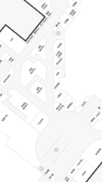
3. 서비스 상세
01 서비스 개념도
Outdoor
Indoor
Outdoor
사용자
점포 방문
점포內 이동
상품 구매 (POS)
점포內 이동
사용자
위치기반 서비스가 탑재된 APP 설치 및 로그인
개인화 마케팅
실시간 자기장 측정
학습된 좌표 기반 추정 좌표 도출
사용자 좌표전송
위치기반 서비스 제공
구매이력
개인화 마케팅
지자기 기반 측위 시스템
위치관리 서버
위치기반 서비스 서버
사용자 방문 위치 (Big Data)
위치+구매기반 고객 패턴 학습
CRM
자기장 보정 알고리즘
측위 좌표 기반 MAP 구축 및 학습
점포 도면
구매 실적기반 Big Data
행사
대상 점포 사전 측위
점포/시설
콘텐츠
위치기반 서비스 운영 시스템
고객사 기간계 시스템
지자기 측위기술을 활용한 기업용 실시간 위치기반 마케팅 플랫폼 개발 사업

Slide 7
3. 서비스 상세
02 서비스 아키텍처
사용자 서비스
SDK 탑재 후 서비스용
WEB Page 제공 (URL)
내 위치 확인
길 찾기
시설 안내
매장/브랜드 안내
쿠폰 수신
행사정보 수신
주차위치 찾기
이벤트 참여
콘텐츠 서비스
개인화 서비스 (쿠폰, 행사, 이벤트, 등급별 서비스 등)
고객사 APP
측위용 APP
SDK (단위 Class)
고객사 등록
측위 점포 등록
측위 등록
앱구동, 초기세팅, 데이터 관리 Mgr.
Zone 켐페인정보전달, 측위 Mgr.
각 서비스별 API 제공
위치정보 전달, 측위 Mgr.
실시간 켐페인 정보전달, 측위 Mgr.
MAP 데이터 관리 Mgr.
검색관련 함수 제공 Mgr.
기타 Mgr.
Cloud Service Infra
운영 관리 시스템
Repositories
측위 정보 관리 시스템
측위 DATA 관리
측위 MAP 관리
학습엔진 관리
고객용 서비스
대시 보드
고객사 관리
점포 정보관리
도면관리
콘텐츠 관리
켐페인 관리
도면 DB
고객 DB
위치정보 DB
Repositories
켐페인 DB
오퍼DB
사용정보 DB
오퍼 관리
Push 관리
사용자 관리
통계 , 분석
기준 측위 DATA
측위 MAP DATA
보정 측위 DATA
ETC..
콘텐츠DB
Push DB
ETC..
지자기 측위기술을 활용한 기업용 실시간 위치기반 마케팅 플랫폼 개발 사업

Slide 8
3. 서비스 상세
03 고객 서비스 Information Architecture
구분 | 서비스 Level |  |  |  |  | 주요 내용 | 기타
 | L1 | L2 | L3 | L4 | L5
Common | SDK 구동 |  |  |  |  | 앱 실행 시 SDK Initializing
Indoor On Service |  | 서비스 Splash |  |  |  | 서비스 스플래시 , 기준 DATA Update , 현재위치 파악
 |  | 서비스 Main |  |  |  | 현재 위치 기준 도면 노출
 |  |  | 내 위치 확인 |  |  | 내 위치정보 Off일 경우 활성화 | Heading Option
 |  |  | 경로 탐색 |  |  | 목적지 입력, 현 위치 기준 경로 탐색
 |  |  |  | 경로 노출 |  | 경로 정보 노출
 |  |  |  | 네비게이션 |  | 네비게이션 서비스 제공
 |  |  | 시설/매장 검색 |  |  | 시설, 매장(브랜드) 정보 검색
 |  |  |  | 검색결과 |  | 검색 결과 N/Y
 |  |  |  |  | 시설/매장 상세 | 시설, 매장 정보 상세
 |  |  | 내 쿠폰함 |  |  | 서비스 內 쿠폰 목록
 |  |  |  | 쿠폰 상세 |  | 쿠폰 상세 조회
 |  |  |  |  | 쿠폰 사용처리 | 매장에서 쿠폰 사용처리
 |  |  | 행사/이벤트 정보 |  |  | 행사, 이벤트 목록
 |  |  |  | 행사/이벤트 상세 |  | 행사. 이벤트 상세 정보
 |  |  |  |  | 이벤트 참여 | 이벤트 참여
 |  |  | 주차위치 확인 |  |  | 주차위치 확인 사용안내
 |  |  |  | 주차위치등록 |  | 현재 위치 등록 | Option
 |  |  |  | 내 차 찾기 |  | 내차 위치 경로 표시
지자기 측위기술을 활용한 기업용 실시간 위치기반 마케팅 플랫폼 개발 사업

Slide 9
3. 서비스 상세
03 고객 서비스 Information Architecture
구분 | 서비스 Level |  |  |  |  | 주요 내용 | 기타
 | L1 | L2 | L3 | L4 | L5
Indoor On Service |  |  | 알림함 |  |  | Push 알림 목록
 |  |  |  | 상세 서비스 진입 |  | 해당 Push 연결될 Content로 이동
 |  |  | 설정
 |  |  |  | Push 수신 설정
Outdoor/ Off Service | 웰컴푸시 |  |  |  |  | 점포 진입 시점 자동 Push | 선택시 APP 깨움
 | 굿바이푸시 |  |  |  |  | 점포 벗어날 시점 자동 Push | 선택시 APP 깨움
 | 행사, 이벤트 알림
 |  | 점외 |  |  |  | 점포 외부 설정한 권역 진입시 행사, 이벤트 알림
 |  |  | 행사, 이벤트 상세 |  |  | 행사 이벤트 상세 페이지 진입 → APP 깨움
 |  | 점내 |  |  |  | 점포 내부 설정한 Zone 진입시 행사, 이벤트 알림
 |  |  | 행사, 이벤트 상세 |  |  | 행사 이벤트 상세 페이지 진입 → APP 깨움
 | 쿠폰
 |  | 점외 |  |  |  | 점포 외부 설정한 권역 진입시 쿠폰 수신
 |  |  | 쿠폰 상세 |  |  | 쿠폰 상세 페이지 진입 → APP 깨움
 |  | 점내 |  |  |  | 점포 설정한 Zone 진입 / 시나리오 베이스 쿠폰 수신
 |  |  | 쿠폰 상세 |  |  | 쿠폰 상세 페이지 진입 → APP 깨움
지자기 측위기술을 활용한 기업용 실시간 위치기반 마케팅 플랫폼 개발 사업

Slide 10
3. 서비스 상세
04 기업用 운영시스템 Information Architecture
서비스 |  | 내용
대시보드 | 실시간 사용자 분포 | 실시간 점포별 층별 고객 분포 현황 모니터링
 | 실시간 방문자 수 | 실시간 점포 입, 출 고객 수 현황 실시간 매장. 브랜드 별 방문 고객 수 현황
 | 실시간 켐페인 측정 | 발행 오퍼에 대한 실시간 수신, 사용율 현황 시행 켐페인에 대한 실시간 고객 반응 현황
고객사 관리 | 고객사 정보 | 고객사 사업자 정보, 담당자 정보 등록/관리
 | 계약 정보 조회 | 고객사 계약 정보 조회
 | 요금 조회 | 고객사 사용 요금 조회
점포정보 관리 | 점포 목록 조회 | 고객사별 등록된 점포, 층, 브랜드, 매장, 시설 정보 상세 조회
 | 점포 정보 등록 | 고객사별 점포, 층, 브랜드, 매장, 시설 정보 등록 (기준 좌표 등록 포함) 관리
도면 관리 | 도면 조회 | 고객사별 등록된 도면 조회
 | 도면 상세 | 도면 상세 정보 (이미지)
 | 도면 등록 | 고객사별 도면 등록 (이미지 업로드, 층/관 구분)
콘텐츠 관리 | 팝업 관리 | 웰컴, 굿바이 팝업 등록관리
 | 쇼핑 콘텐츠 관리 | 쇼핑정보, 행사 콘텐츠 등록관리
켐페인 관리 | 켐페인 조회 | 고객사별 등록된 켐페인 조회
 | 켐페인 상세 | 고객사별 등록된 켐페인 상세 정보 조회
 | 켐페인 등록 | 켐페인 유형 , 켐페인 시나리오 설정 ( Trigger 등록 포함 ) → A.I 서비스 이용 고객은 A.I 분석 시나리오 조회/수정 가능 켐페인 상세 정보 등록 (알림 팝업, 대상 브랜드, 상세 페이지 연결 등) 켐페인 오퍼 등록
지자기 측위기술을 활용한 기업용 실시간 위치기반 마케팅 플랫폼 개발 사업

Slide 11
3. 서비스 상세
04 기업用 운영시스템 Information Architecture
서비스 |  | 내용
켐페인 관리 | ZONE 관리 | 실내 켐페인 Zone 설정
 | 시나리오 관리 | 켐페인 시나리오 등록관리
개인화 관리 | 개인화 모델 조회 | 고객사별, 사용자별 생성된 개인화 모델 조회
 | 개인화 모델 생성 | 고객사별, 사용자별 생성된 개인화 모델 생성 (생성 조건별 생성)
 | 개인화 모델 프로모션 연동 | 생성된 개인화 모델과 기 생성한 행사 연결
오퍼관리 | 오퍼 조회 | 고객사별 등록된 오퍼 조회
 | 오퍼 등록 | 유형별 오퍼 등록 (결제 프로세스 포함)
Push 관리 | Push 콘텐츠 조회 | 고객사별 Push 콘텐츠 조회
 | Push 콘텐츠 상세 | 고객사별 Push 콘텐츠 조회/수정
 | Push 콘텐츠 등록 | 고객사별, 유형별 Push 콘텐츠 등록
사용자 관리 | 사용자 조회 | 고객별 사용자 조회/수정
 | 사용자 등록 | 고객별 사용자 등록
통계, 분석 | 서비스 이용 통계 | 위치정보 서비스 이용 통계
 | 위치정보 통계 | 사용자 위치 정보 통계
 | 분석 리포트 | 일별, 주별, 월별 리포트
 | 빅데이터 분석 리포트 | 고객사 빅데이터 분석 리포트
지자기 측위기술을 활용한 기업용 실시간 위치기반 마케팅 플랫폼 개발 사업

Slide 12
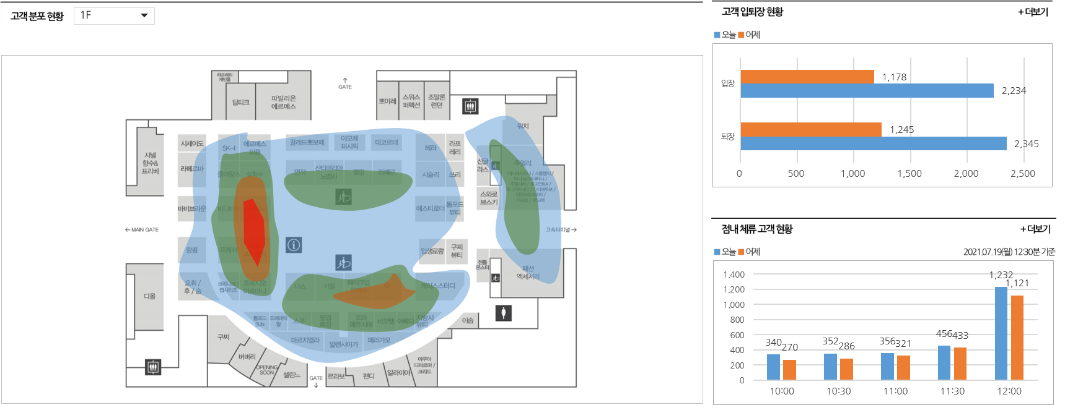
3. 서비스 상세
05 BO 화면 예시
고객 Dash Board
지자기 측위기술을 활용한 기업용 실시간 위치기반 마케팅 플랫폼 개발 사업

Slide 13
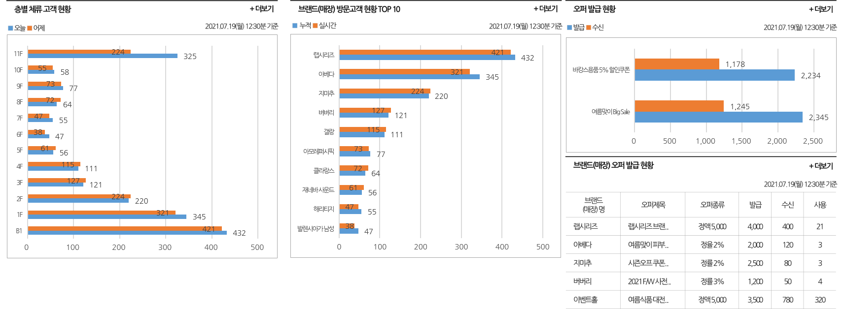
3. 서비스 상세
05 BO 화면 예시
고객 Dash Board
지자기 측위기술을 활용한 기업용 실시간 위치기반 마케팅 플랫폼 개발 사업

Slide 14
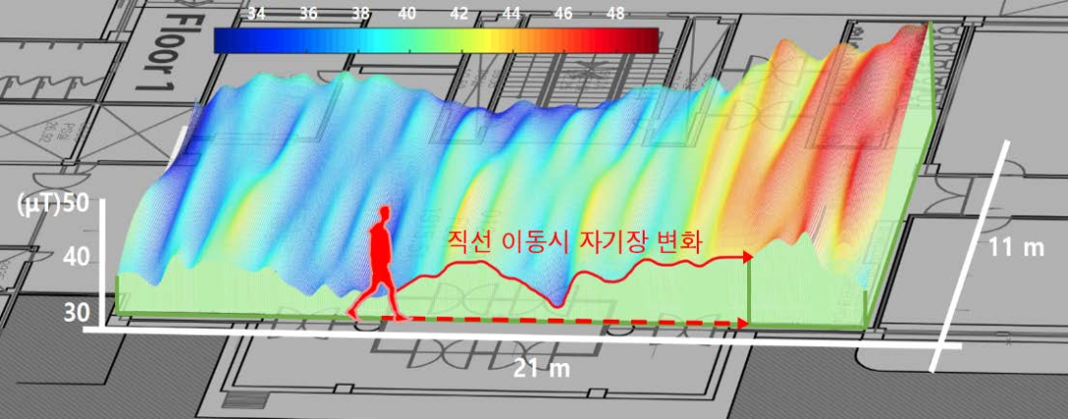
3. 서비스 상세
06 위치 수집 기술 특징
본 사업은 고려대학교 전기전자공학부 최린 교수 연구팀이 개발한 ‘심화학습 기술을 사용한 자기장 기반 실내 위치인식 기술’을 도입하여 기존의 비콘 및 Wi-Fi 기술을 사용한 위치기반 서비스 대비 보다 정확하고 효율적인 서비스를 제공합니다.
1. 순환신경망 기반의 실내 측위 기술
세계 최고 수준의 측위 성능
-. 실내 (다층, 엘리베이터 포함)에서 50cm~1m 이내의 정확한 측위 성능
기술요약
-. 자연적으로 발생하면서 실내에서 안정적인 지구 자기장 벡터 신호를 이용
-. 실내 지구자기장 분포 패턴을 딥러닝 (RNN, LSTM) 기술을 사용하여 기계학습
-. 기존의 단일 지문을 사용하는 지문인식 (Fingerprinting) 방식이 아닌 연속적인 지문의 시퀀스를 입력으로 사용하여 현재 위치를 추정
자기장 벡터 시퀀스 기반의 측위 기술 원리
지자기 측위기술을 활용한 기업용 실시간 위치기반 마케팅 플랫폼 개발 사업

Slide 15
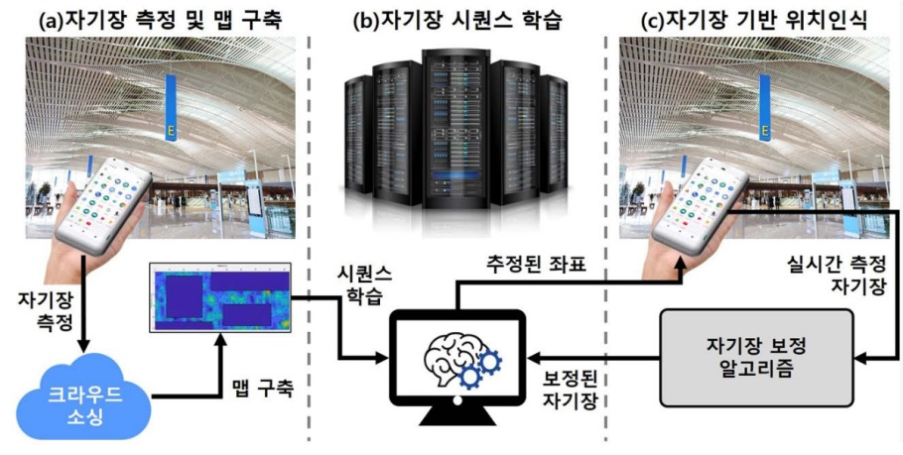
3. 서비스 상세
06 위치 수집 기술 특징
2. 실내 측위 프로세스
자기장 맵 구축
-. 스마트폰을 사용하여 걸어가면서 자기장 센서 값 측정
자기장 맵 학습
-. 딥러닝 (LSTM) 기술을 사용하여 자기장 맵을 기계학습
실시간 검증 및 최적화
-. 스마트폰으로 자기장 센서 값 측정, 서버에 전송, 서버에서 위치 제공, 추가 학습을 통한 성능 최적화
3. 기존 실내 측위 기술과의 비교
특성 | 고려대 연구팀 개발기술 | Bluetooth | Wi-Fi | UWB | Camera
측위 오차 | 0.5 ~ 1m | 3 ~ 10m | 5 ~ 10m | 1 ~ 2m | 2 ~ 5m
인프라 구축 | 필요 없음 | 비콘 설치 필요 | AP 설치 필요 | UWB 비콘 설치 필요 | 필요 없음
사용자 스마트폼 배터리 소모 | 낮음 | 중간 | 높음 | 중간 | 매우 높음
특징 | 신호 노이즈가 거 의 없음 대부분 스마트폰에서 사용 가능 센서 가격 저렴 | 커버 범위가 좁 음 (약 10m) 노이즈가 심함 신호의 굴절, 반 사, 간섭 등영향을 받음 | 노이즈가 심함 신호의 굴절, 반 사, 간섭 등 영향을 받음 | 커버 범위가 좁음 (10m 이하) 일부 스마트폰에서 만 사용 가능 센서 가격이 비쌈 벽, 장애물에 취약 | 카메라 어플을 킨 상태로 전방을 봐야만 하는 제한이 있음 야간, 조명에 영향 유사하고 반복 적인 실내 구조에 취약
지자기 측위기술을 활용한 기업용 실시간 위치기반 마케팅 플랫폼 개발 사업

Slide 16
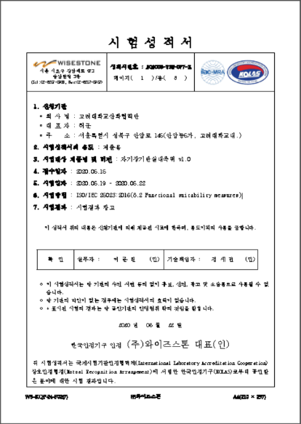
3. 서비스 상세
06 위치 수집 기술 특징
4. 기술 신뢰성
KOLAS 인증
-. 시험 대상 제품명 : 자기장 기반 실내 측위 v1.0 -. 성적서 번호 : 202005-VSW-077-K -. 시험 방법 : ISO/IEC 25023:2016 (8.2 Functional suitability measures) -. 실험 환경 : 고려대학교 이공계캠퍼스 하나스퀘어 지하 1층 광장 -. 실험 방식
자기장 기반 실내 측위 애플리케이션을 통해 각 시험 경로를 보행 하면서 측위 좌표 정보를
150 걸음 길이의 경로에서 매 걸음 마다 측정하여 10개의 경로에 서 반복 수행
-. 실험 결과
시험 검토 번호 | #1 | #2 | #3 | #4 | #5 | #6 | #7 | #8 | #9 | #10 | 평균
수렴 걸음 수 | 4 | 4 | 4 | 4 | 1 | 4 | 2 | 4 | 9 | 4 | 4
측위 오차(m) | 0.55 | 1.209 | 0.84 | 0.748 | 0.447 | 0.678 | 0.682 | 1.117 | 0.501 | 0.564 | 0.734
지자기 측위기술을 활용한 기업용 실시간 위치기반 마케팅 플랫폼 개발 사업

Slide 17
3. 서비스 상세
06 위치 수집 기술 특징
5. 기술 적용 현황
실시간 실내 측위 어플리케이션 : 고대 하나스퀘어 지하 광장, 신축 건물 SK 미래관
자동 출석 시스템 : 고대 도서관 대강당
3D 실내 내비게이션 : 고대 안암 병원
코로나 확진자 동선 추적 : 고대 안암 병원
장애인 길 안내 서비스 : 서울역(KTX, 지하철 1, 4호선)
6. 언론 발표
실내에서 3D 네비게이션을?…고려대 연구진 실내측위 기술 개발 [중앙일보 2020.10.20] 기사링크
고려대, 딥러닝 '지구자기장 실내측위' 기술 신기술인증 획득 [머니투데이 2020.10.12] 기사링크
스마트폰만으로 실내 공간 위치 정밀 확인 [정보통신신문 2020.10.12] 기사링크
지자기 측위기술을 활용한 기업용 실시간 위치기반 마케팅 플랫폼 개발 사업

Slide 18
4. 파일럿 서비스 개발 제안
01 파일럿 서비스 제안 개요
점포 1,2층을 대상으로 서비스 기술 실증 및 서비스 도입 판단의 근기 마련
02 파일럿 서비스 제안내용 (파일럿 서비스 개발은 무상으로 제공 됩니다)
고객 서비스 (APP)
관리자 시스템 (BO)
고객용 위치기반 서비스 앱 개발
대시보드 : 고객위치, 분포 현황, 오퍼 발급/수신 현황
백화점 근접 시 마케팅 Push
고객 통계 : 입장객 수, 퇴장객 수, 고객 위치 DATA(방문 매장, 브랜드), 오퍼 현황
백화점 진입, 퇴장 시 웰컴, 굿바이 Push
오퍼 등록 : 쿠폰 등록, 쿠폰-브랜드/매장 맵핑
실시간 브랜드 오퍼
점포 등록 : 점포, 브랜드, 시설 등록 관리
실시간 층행사 안내
콘텐츠 등록 : 행사, 이벤트 등록
지자기 측위기술을 활용한 기업용 실시간 위치기반 마케팅 플랫폼 개발 사업

Slide 19
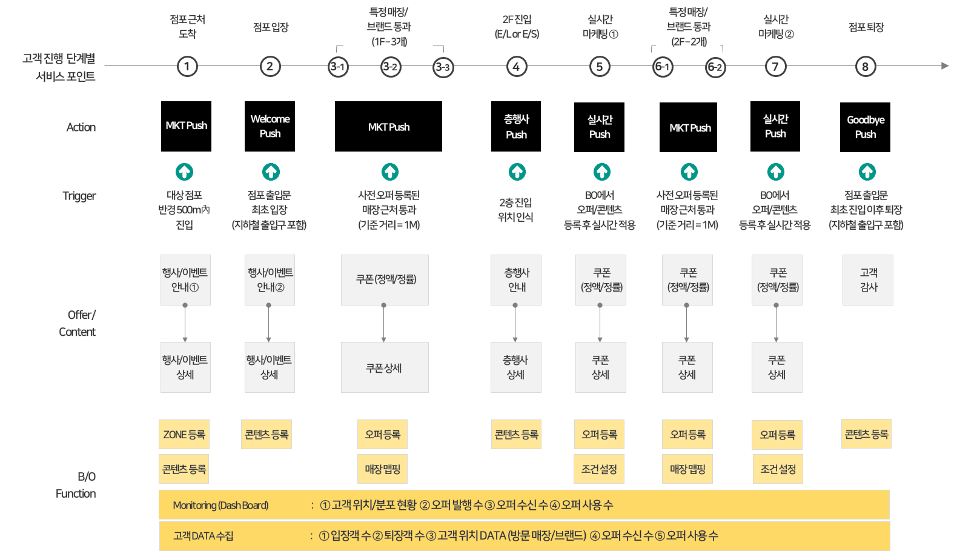
4. 파일럿 서비스 개발 제안
03 파일럿 서비스 시나리오
지자기 측위기술을 활용한 기업용 실시간 위치기반 마케팅 플랫폼 개발 사업

Slide 20
4. 파일럿 서비스 개발 계획
04 파일럿 서비스 개발 일정
개발기간 : 2021.12 ~ 2022.3
지자기 측위기술을 활용한 기업용 실시간 위치기반 마케팅 플랫폼 개발 사업

Slide 21
4. 파일럿 서비스 개발 계획
05 파일럿 서비스 조직
개발지원
사업지원
유경종 차장
TFT 리더
채종훈 이사 (행정, 사업관리)
고재연 과장
조남용 과장
유원석 이사 (기획, 수행관리)
서버/웹 개발
네이티브 개발
디자인
고려대학교 연구소
김인섭 주임
김제광 부장
디자인 LAB
실무 담당자
오세은 사원
조남용 과장
정원영 사원
이지은 사원
지자기 측위기술을 활용한 기업용 실시간 위치기반 마케팅 플랫폼 개발 사업

